Slide 1

Konzeption und experimentelle Analyse eines Heizsystems für Li-Ion Batterien
Kick-Off Präsentation Masterarbeit
Jannick Brockmann
Hamburg, Dezember 2018

Slide 2

Gliederung
Motivation und Aufgabenstellung
Stand der Technik
Heizlösungen am Markt: Heizfolie
Aufbau Jungheinrich Li-Ionen Batterie
Lösungsansätze
Mechanik
Elektronik
Algorithmen
Test & Nachweise
Ablaufplan

Slide 3
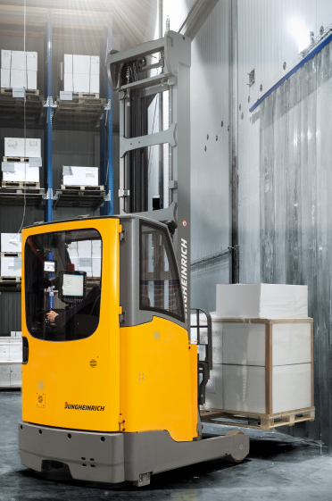
Motivation
Li-Ionen Batterien haben begrenztem Temperaturbereich
Aktuell bei Jungheinrich für ≥ 5°C ausgelegt
Li-Ionen FFZ werden immer flexibler eingesetzt
Außeneinsatz
Kühlzoneneinsatz
Tiefkühlhauseinsatz
Heizsystem für Batterie notwendig
Energie für Heizsystem wird aus Batterie entnommen
///
Energiesparende Steuerung für max. Leistung der Batterie nötig

Slide 4
Aufgabenstellung
Überwachung
Steuerelektronik
Prototyp
Anwendungsszenarien
Steueralgorithmus
Betriebsarten
Temperatur
Feldtest
Analyse
Heizsystem für Li-Ionen Batterien
Adaptiv
Energiebudget
Sicherheitsfunktionen
Scheduling
Embedded Software
Steuerstrategie
Simulation
Notabschaltung

Slide 5
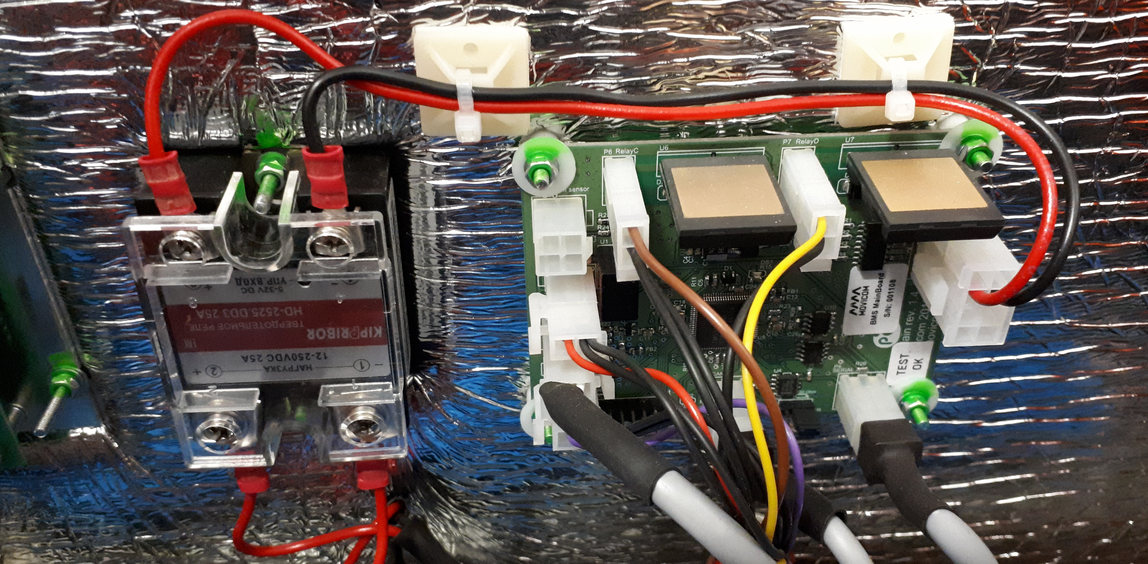
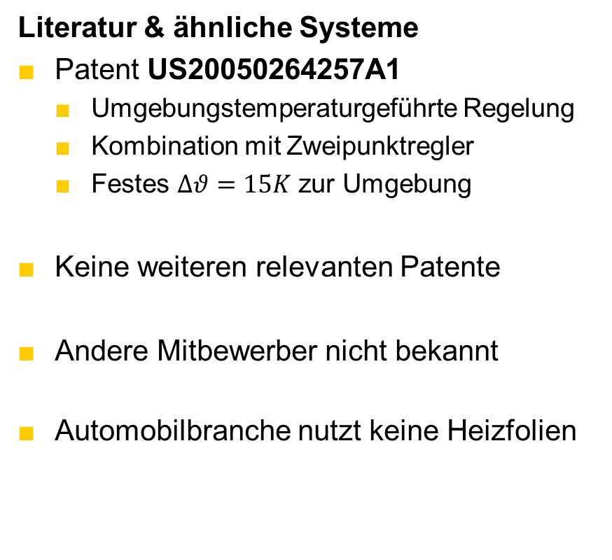
Stand der Technik Heizlösungen am Markt: Heizfolie
Direkte Mitbewerber
EnSol bietet EnSol Frost Option:
Eine Heizmatte für gesamte Batterie
Zweipunktregler ohne Hysterese
Literatur & ähnliche Systeme
Patent US20050264257A1
Umgebungstemperaturgeführte Regelung
Kombination mit Zweipunktregler
Festes $∆θ=15K$ zur Umgebung
Keine weiteren relevanten Patente
Andere Mitbewerber nicht bekannt
Automobilbranche nutzt keine Heizfolien

Slide 6
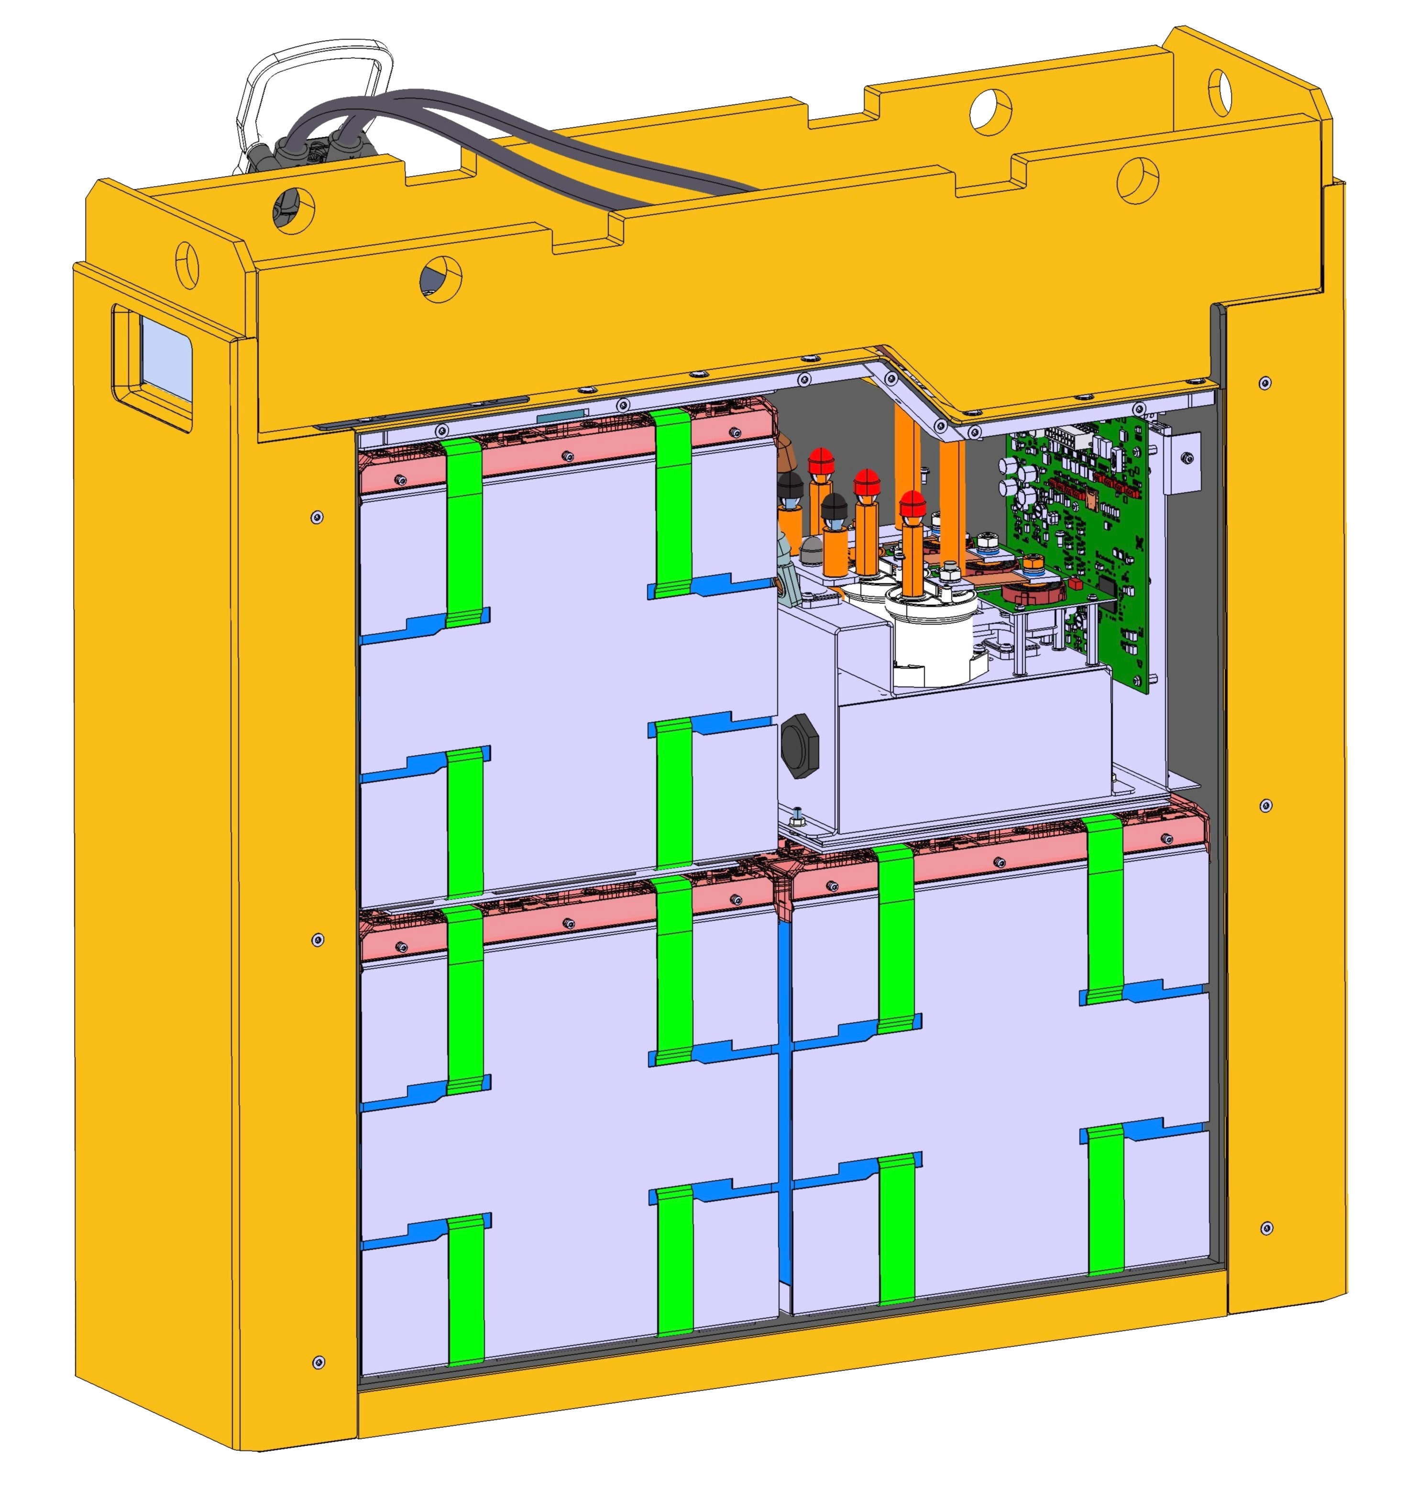
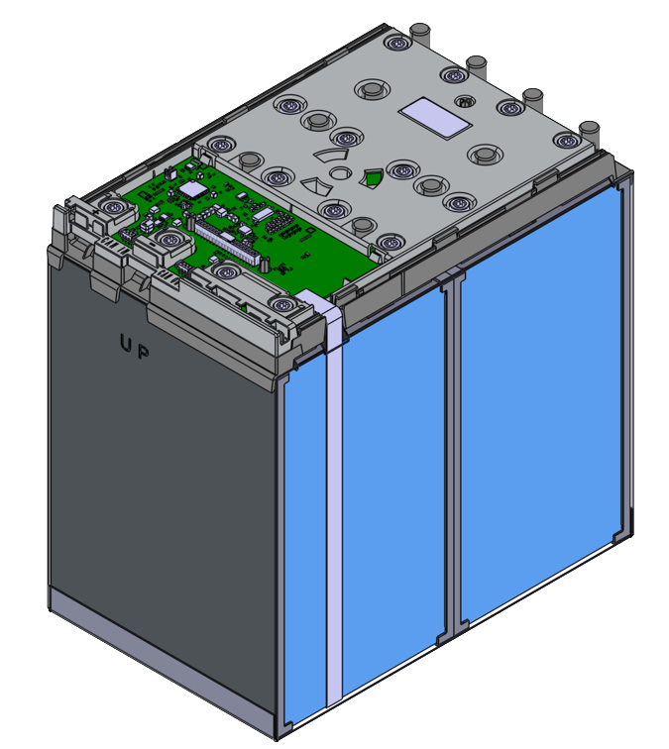
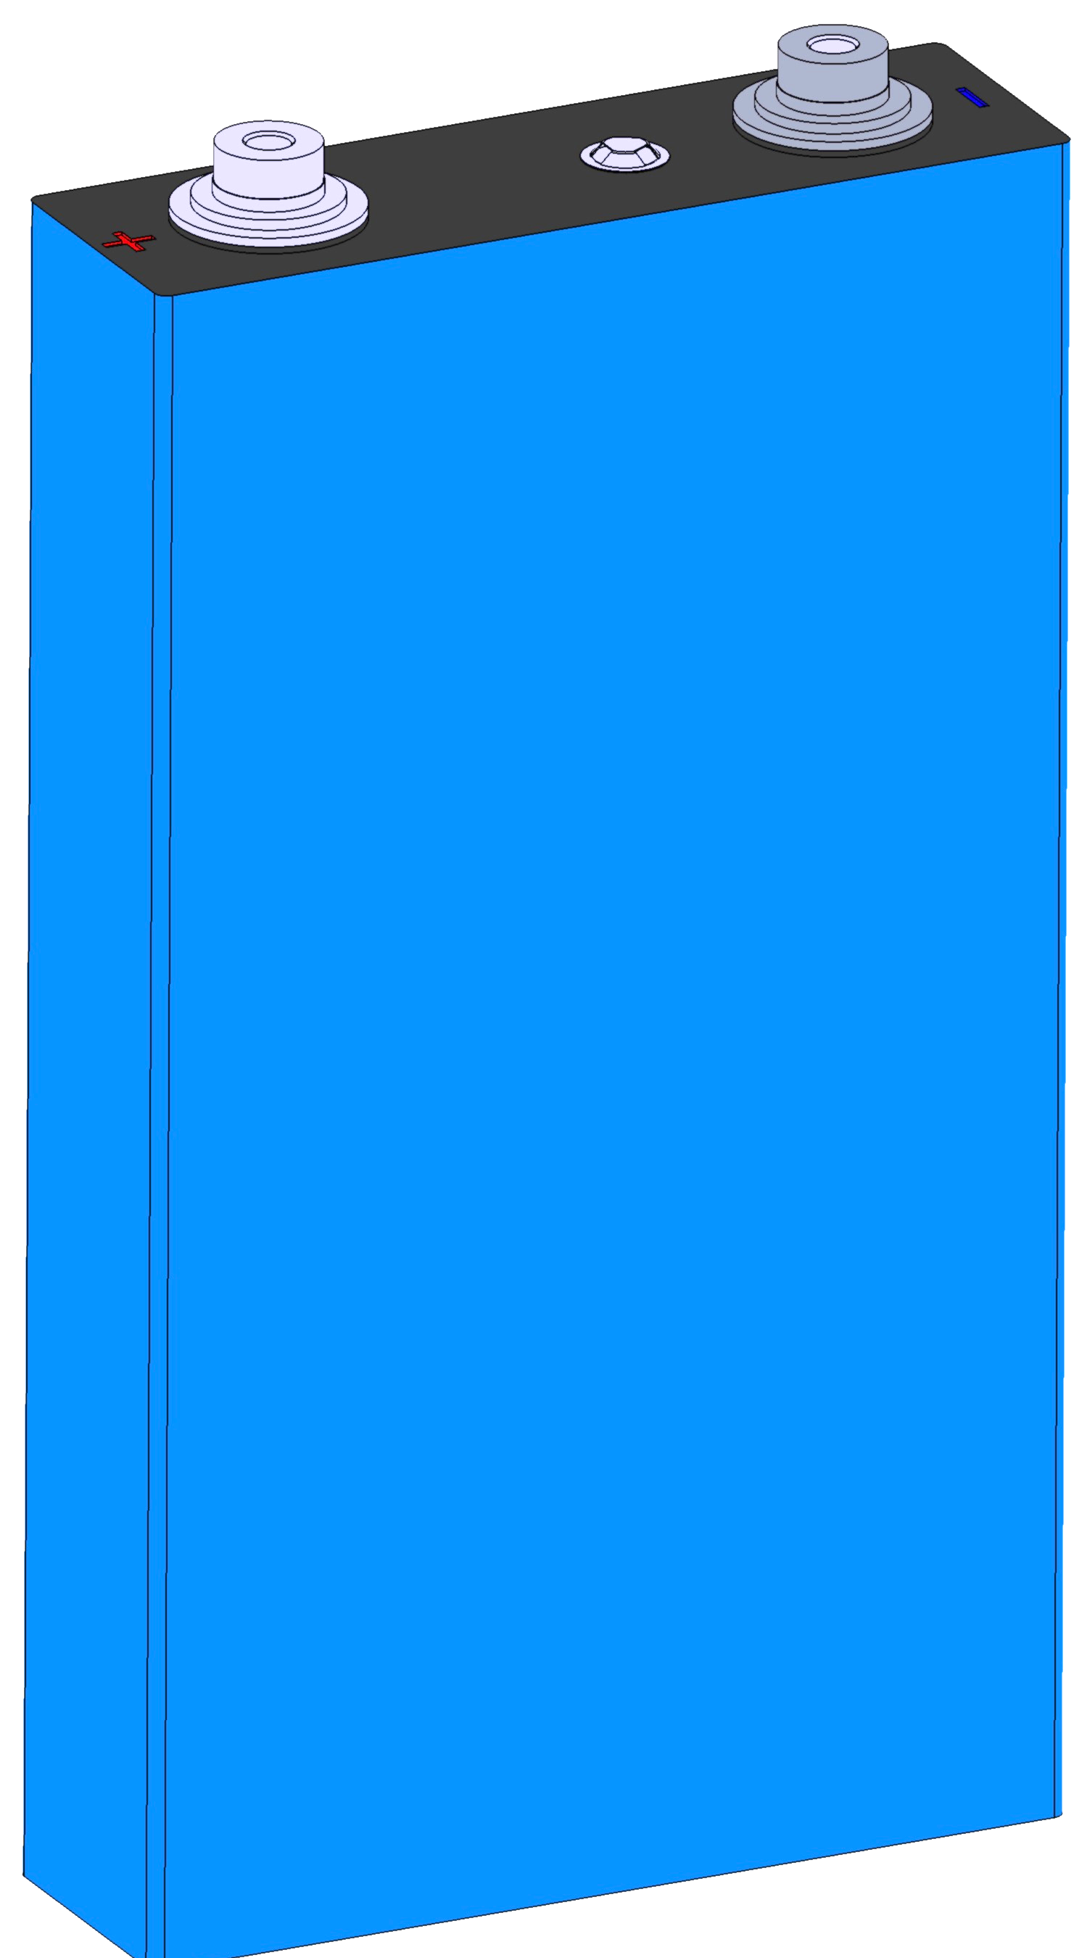
Stand der Technik Aufbau einer Jungheinrich Li-Ion Batterie
8x
~30cm
3x
Li-Ionen Batterie
(24V 360Ah)
Stack
(24V 120Ah)
LFP Zelle
(3,2V 120Ah)

Slide 7
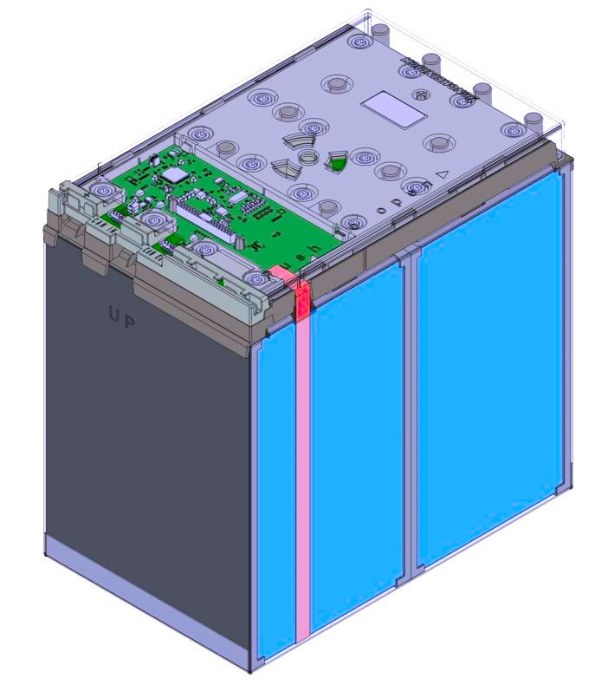
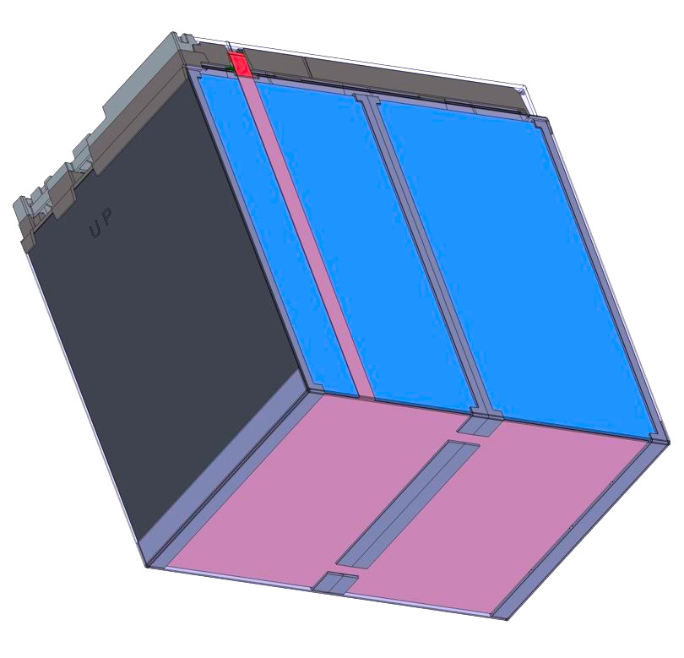
Lösungsansatz Mechanik/Heizfolie
Stack mit Zuleitung zur Heizfolie
Heizfolie an Unterseite von Stack

Slide 8

Lösungsansatz Elektronik
BCU
U_{Bat}: Batteriespannung
Nennspannung 24V – 96V (je nach Klasse)
Variiert je nach Ladezustand um max. 35%
BCU: Battery Contol Unit
Misst U_{Bat} der Gesamtbatterie
Trifft Heizentscheidung
Berechnet PWM Tastrate für P_{Nenn} = 40W
Kommuniziert via CANopen
SCU: Stack Control Unit
Schaltet Heizfolie mit MOSFET (PWM)
Misst Zelltemperaturen für jede Zelle
Überprüft P_{Ist}
Kommuniziert via CANopen
SCU
U_{Bat}
Heizfolie
SCU
SCU
Energie
Daten (CAN)

Slide 9
Lösungsansatz Algorithmen
Charakterisierung Stack 2.0 durchgeführt
Zeitkonstante/Sprungantwort
Temperaturverteilung
Aufheizen und Abkühlen
Verschiedene Arbeitspunkte
Feldtest mit Aufzeichnung Umgebungstemperaturen (in 01/19)
Nutzen der Daten für Regelung der Heizung
Zeitverlauf: 5 Stunden

Slide 10
Lösungsansatz Algorithmen
Zweipunktregler mit Hysterese
Funktionale Lösung
Regelung auf Stack-Ebene
Parameter:
Zelltemperatur
Implementiert auf BCU
„Energy Aware Scheduling“
Komplexerer Algorithmus
Regelung auf Batterie-Ebene
Parameter:
SoC (Ladezustand)
Zelltemperaturen
Temperaturverteilung
(evtl.) Umgebungstemperatur
Nutzerverhalten (zeitlich)
Erwartete Ladevorgänge
…
Implementiert auf RPi o.Ä.
EAS
2PR

Slide 11
Test & Nachweis Vorläufige Skizze zur Versuchsplanung
Vergleich der beiden Regelstrategien
Energieeffizienz
Verfügbarkeit der Batterie
Temperaturverteilung
Entwicklungsaufwand/Komplexität
Testmethoden
Simulation des Verhaltens
Komponententests in Klimakammer
Gesamtsystemtest im Feld (Kühlhaus)
///
Welcher Algorithmus liefert die besseren Ergebnisse?

Slide 12
Ablaufplan (grobe Skizze)
Schaltungsentwurf
Definition/Analyse Parameter & Steuerstrategien
Software Implementierung
Einarbeitung
Betriebsarten
Sicherheitskonzept
Hardware Architektur
Test & Nachweise
Softwareiteration
November
Dezember
Januar
Februar
März
April
Abschätzen Heizleistung
Komponentenauswahl
Stand der Technik
Aufbau Prototypen für Versuche
Software Inbetriebnahme
Auswertung Versuche
Zeitpuffer
Schreiben

Slide 14
Hintergrundfolien Jungheinrich 24V 360Ah Li-Ionen Batterie

Slide 15
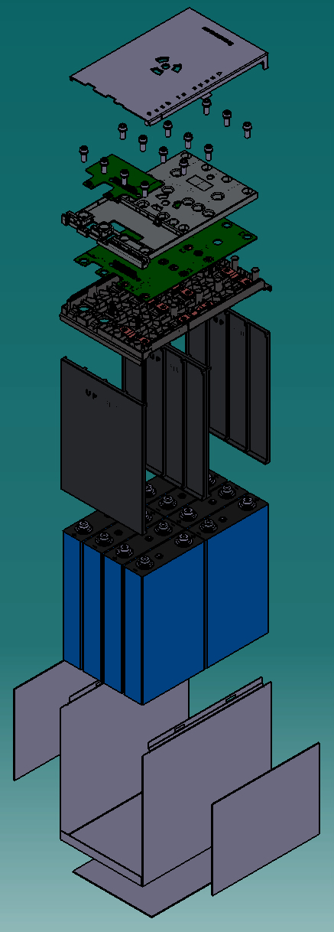
Hintergrundfolien Explosionsansicht Baugruppe Stack 2.0

Slide 16
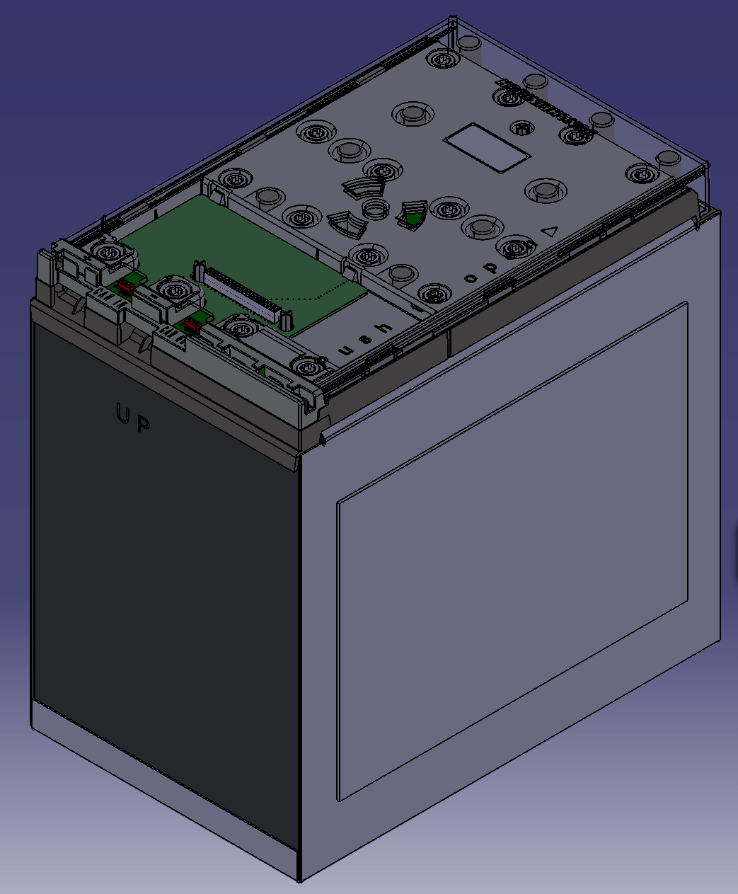
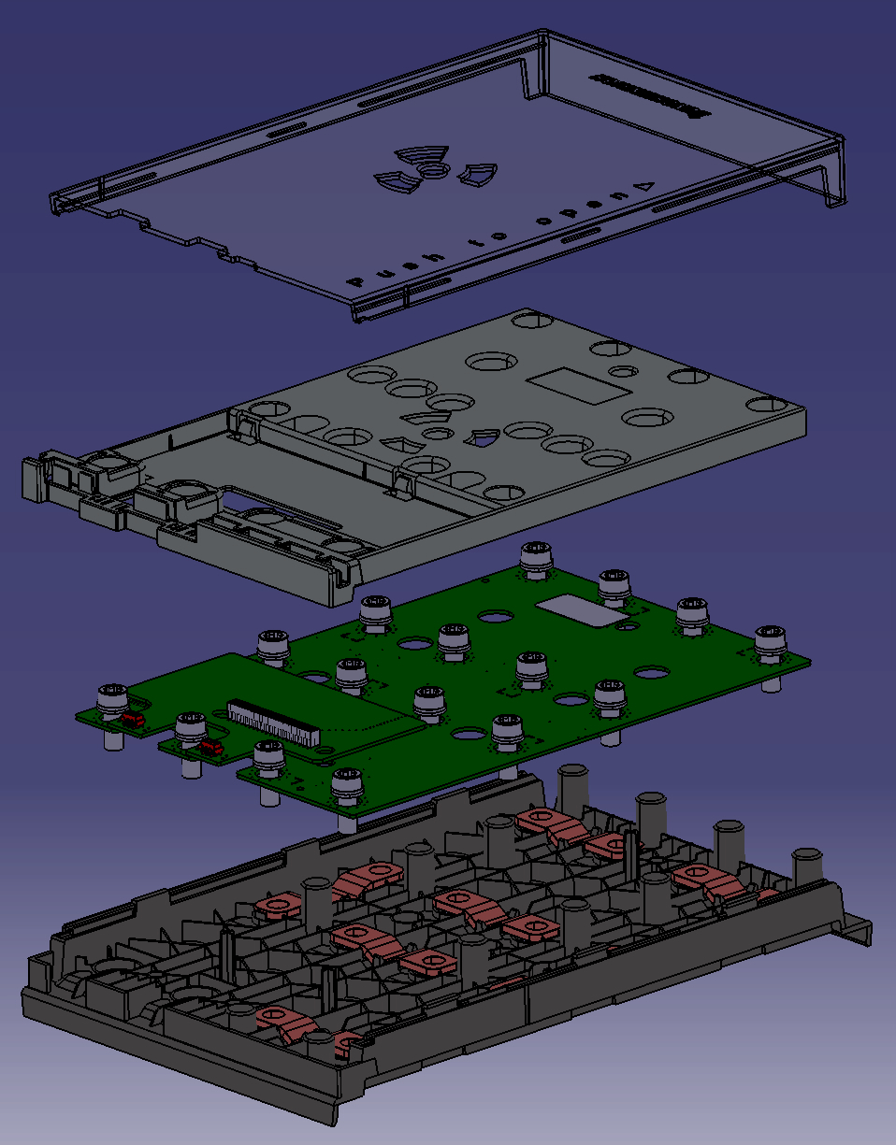
Hintergrundfolien Explosionsansicht Baugruppe Stack 2.0/OBS
194,2mm
305,2mm
296,85mm

Slide 17


